Slide 1
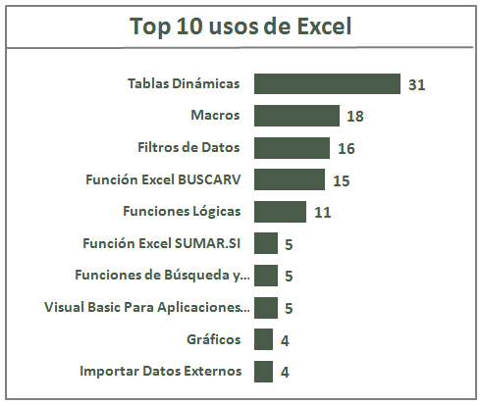
PARTE II. Diseño y elaboración de Cuadros de Mando. Excel Dinámico, Excel Avanzado
Tema 1: Generalidades y consideraciones previas en el uso de las Hojas de Cálculo
Lo más consultado sobre las hojas de cálculo, sobre Excel
Los costes ocultos en la utilización de las hojas de calculo
Cuatro reglas básicas para trabajar eficientemente con las hojas de calculo: 80/20
Activar la ficha del programador
Lo más consultado sobre las hojas de cálculo
http://excellentias.com/2011/05/lo-mas-empleado-en-excel/

Slide 2
Los costes ocultos en la utilización de las hojas de calculo
Identificación de los costes ocultos en el uso de las hojas de cálculo
Muchas horas de esfuerzo si no esta correctamente optimizada y programada la hoja de calculo
¿Cuantas veces hemos estado trabajando en una hoja de cálculo durante horas y horas, solo para descubrir que tiene una mala información o un error en una fórmula?
Costosos informes manuales basados en hojas de cálculo no correctamente diseñados y programados que exige un esfuerzo sobre todo en la recopilación manual y verificación de los datos entrados, creación de gráficos manualmente etc.
Si estos pasos no están correctamente programados en la propia hoja de cálculo significa que los empleados están destinando tiempo – normalmente muchas horas – a crear, ajustar, refinar y compartir hojas de cálculo.
Coste derivado de la no existencia de estándares de informes corporativos o de estándar pobres.
Por ejemplo el departamento de producción puede definir las ventas sumando todos los contratos entregados en un período de tiempo. Sin una única fórmula para el valor de las ventas, diferentes departamentos y además diferentes personas mostrarán resultados distintos en sus informes.
Talento desperdiciado
Directores Generales, Directores Financieros, Directores de Informática y Directivos de todos los departamentos desperdician muchas horas trabajando con hojas de cálculo o por no saber utilizarlas correctamente.
Riesgo de dependencia
Cada organización tiene “hojas de cálculo críticas” que conducen decisiones y pensamientos acerca de la compañía. Y, con cada “hoja de cálculo crítica” es habitual que haya una persona que conozca como trabajar con ellas y que por tanto se convierta también en “persona crítica”. ¿Qué ocurre cuando ésta persona está enferma o peor aún deja la compañía? ¿Cómo son los nuevos datos, las nuevas hipótesis y nuevas fórmulas añadidas a estas hojas de cálculo?

Slide 3
Desorganización y duplicación de esfuerzo
Suele ser frecuente que diferentes áreas dentro de una organización tengan que crear informes en hojas de calculo manualmente muy similares o incluso idénticos. Como ya hemos mencionado, esta duplicación de esfuerzo representa el riesgo de que se produzcan errores por una falta de estándar, así como un desperdicio de recursos.
Problemas asociados a la recogida manual de datos
Decisiones equivocadas por información errónea
Soporte IT malgastado, Imposibilidad de acceso a los recursos corporativos como ERP’s y DW
Algunas organizaciones han realizado inversiones en infraestructuras críticas como sistemas Contables/ERP, CRM’s y data warehouse para guardar la información y tomar decisiones. Por razones de seguridad y gestión de recursos, muchos usuarios que no son técnicos no tienen acceso directo al nivel de consultas de estos sistemas
Costes de oportunidad – Formateo de Hojas de cálculo en vez de analizar y entender los datos
Superando los costes ocultos del uso de las hojas de calculo
Entender cómo y dónde se está utilizando las hojas de cálculo dentro de nuestra organización
Identifiquemos los 25 principales informes de Hojas de Calculo que se generan en la empresa
Identificar los requerimientos reales de reporting y análisis. Mejorar en 5 áreas
Acceso automatizado a múltiples orígenes de datos. Uno de los costes ocultos más significativos es la recogida manual de datos. Este trabajo manual no sólo propicia errores, sino que además es una pérdida de tiempo. A medida que vayamos creando la lista de requerimientos, consideremos las necesidades de recoger información de múltiples orígenes. La herramienta de informes ¿necesita acceder al ERP/sistema contable (Ej. SAP, JD Edwards, Microsoft Dynamics)? ¿Necesita acceder a bases de datos relacionales (Ej. Microsoft SQL Server, Oracle o MySQL)? ¿Necesita acceder a otros orígenes de datos como ficheros planos o hojas de cálculo?
Acceso seguro a los datos
Envío automatizado de informes
Diseño simple de informes
Reporting de Cuadros de Mando. A veces los informes básicos con una única tabla o un gráfico son suficientes para algunos usuarios

Slide 4
Cuatro reglas básicas para trabajar con las hojas de calculo eficientemente
Regla 1: 80/20
Quizá la regla más importante a seguir cuando se diseña una hoja de cálculo es tener una visión a largo plazo y nunca presuponer que no necesitará añadir más datos o fórmulas a la hoja de cálculo.
Teniendo esto en mente, deberá dedicar alrededor del 80% de su tiempo en planificar la hoja de cálculo y alrededor del 20 % en implementarla.
Regla 2: Fallos comunes en la organización de la información
El fallo principal es que no se configuran y organiza la información en la hoja de calculo correctamente, p.e:
Dispersión innecesaria de los datos a lo largo de diferentes libros, hojas de cálculo y/o tablas.
Confusión de rango y tabla
Intentar tener organizados siempre ordenados
Regla 3: Sobre el formato “SENCILLEZ” y BUEN GUSTO…
Lo mejor es la sencillez ya que implica claridad y concentración en la idea que queremos transmitir
Además la sobrecarga de formatos hacen que aumente el tamaño del libro y aunque éste parezca una verdadera obra de arte, puede parecerle horrible a otra persona
Ojo con los colores… ver los colores de las aplicaciones Officce la combinación de colores y temas no es caprichosa.
Debe considerar la posibilidad de utilizar algunos colores universales como el negro, el blanco y el gris.
Siempre es una buena idea dejar al menos tres filas en blanco por encima de la tabla (al menos tres, aunque es preferible dejar más). Se pueden utilizar estas filas para insertar funciones de base de datos y de filtrado avanzado.
Es recomendable siempre dejar al menos tres filas en blanco por encima de las tablas para poder utilizar o insertar funciones de base de datos y de filtrado avanzado.
Respecto a la lineación de las celdas , de forma predeterminada, los números en Excel se alinean a la derecha y los textos a la izquierda, y realmente existen buenas razones para dejarlo así. Si empieza a cambiar estos formatos, resultará que no podrá saberse si el contenido de una celda es un texto o un número.
Regla 4: Sobre las fórmulas
Fórmulas hacen referencias a columnas enteras, complejidad sin sentido. Utilizar nombres e incluso nombres dinámicos.

Slide 5
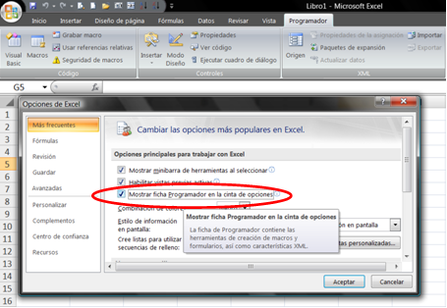
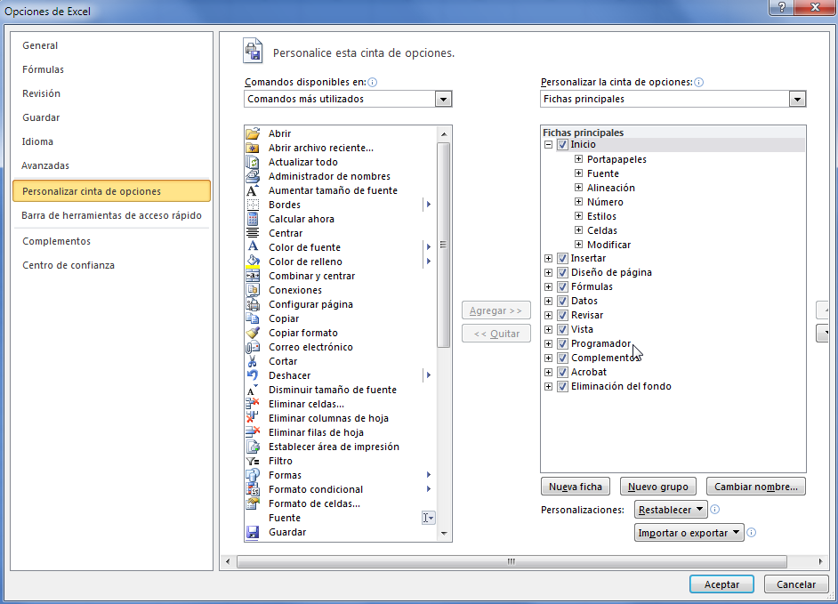
Activar la ficha del programador
En Excel 2007 ubica la cinta de opciones de la barra de herramientas e ingresarás en: Botón Inicio/Opciones de Excel/ Más frecuentes/ y deberás seleccionar la opción Mostrar ficha programador en la cinta de opciones. La imagen anexa te muestra cuál es la opción a seleccionar para activar esta ficha.

